Slide 1
Sistema de Gestión de Políticas Farmacéuticas
FARMANET
Capacitación Nacional

Slide 2
Índice de contenidos
FARMANET
Sistema de gestión de farmacias
Que es Farmanet
Estructura Regional
Estructura de Bodegas
Empresas y Establecimientos Farmacéuticos
Roles y Usuarios de sistema
Tipo de Roles de sistema
Roles en la estructura de Farmanet
Roles en la estructura de Bodegas
Seguridad de acceso para Farmacias
Concepto de turnos
Rotación Normal
Rotación con Múltiplos de 7
Turno Extra
Turno Específico
Turno de Urgencia
Informes de Gestión
Alarmas de Fiscalización
Utilidades
Como obtener coordenadas GPS
Como obtener nº de registro de profesional de la salud
Accesos al sistema de capacitación Farmatest
Acceso al sistema de Farmanet
Fórmula de conversión de coordenadas GPS (Grados a Decimales)
Video explicativo
Introducción a Farmanet
2do bloque
Rol DT
Finalización

Slide 3

Volver
al menú
FARMANET
Sistema de gestión de farmacias
http://farmanet.minsal.cl/
http://turnosdefarmacia.cl/
SEREMI
FARMANET
(Uso institucional)
Datos
Turnos de Farmacia
(Uso Ciudadano)
Farmacia
Siguiente

Slide 4
ESTRUCTURA REGIONAL
Volver
al menú
REGIÓN
NIVELES CREADOS POR EL SISTEMA
TERRITORIO 1
TERRITORIO 2
COMUNA 1
COMUNA 2
COMUNA 3
LOCALIDAD 1
LOCALIDAD 2
LOCALIDAD 3
LOCALIDAD 4
FARMACIA 1
FARMACIA 2
FARMACIA 3
FARMACIA 4
Siguiente

Slide 5
ESTRUCTURA DE BODEGAS En módulo de venta de talonarios cheque
Volver
al menú
Nivel REGIÓN
Bodega Central
Territorio 1
Territorio 2
Bodega intermedia
Bedega intermedia
Locales de venta
Locales de venta
Locales de venta
Niveles “Locales de Venta” es ficticio, no tiene relación a una segmentación geográfica de la región
Siguiente

Slide 6
CONCEPTO DE EMPRESA Y ESTABLECIMIENTO FARMACÉUTICO
Volver
al menú
Una Empresa Farmacéutica es Distinto de un Establecimiento Farmacéutico
EMPRESA
RUT Y RAZÓN SOCIAL
DIRECCIÓN CASA MATRIZ
REGIONAL, INTER-REGIONAL, INDIVIDUAL O NACIONAL.
ESTABLECIMIENTO FARM. 1
HEREDA EL RUT DE SU EMPRESA
DIRECCIÓN DE LA UBICACIÓN DE LA FARMACIA
ESTABLECIMIENTO FARM. 2
HEREDA EL RUT DE SU EMPRESA
DIRECCIÓN DE LA UBICACIÓN DE LA FARMACIA
Siguiente

Slide 7

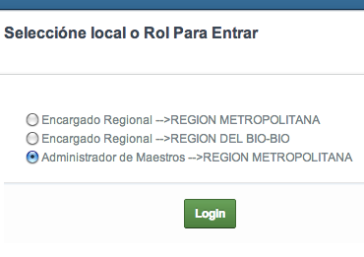
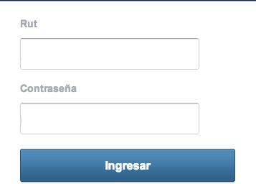
CONCEPTO DE USUARIOS Y ROLES DE SISTEMA
Volver
al menú
Usuario
Roles en Sistema
Paso 1:
Rut y Contraseña
Paso 2:
Seleccione un Rol para entrar al Sistema
Siguiente

Slide 8
TIPOS DE ROLES DE SISTEMA
Volver
al menú
Roles Institucionales
Roles NO Institucionales
Admin. Maestro
Administrador Regional
Encargado Nacional
Encargado Regional
Encargado Territorial
Vendedor de Recetarios Cheque
Coordinador de Farmacia (CF)
Director Técnico (DT)
Recepcionante de Recetas (RR)
Médico Denuncia
Siguiente

Slide 9
ROLES DENTRO DE LA ESTRUCTURA DEL SISTEMA
Volver
al menú
Institucional
Nacional
REGIÓN
Institucional
Encargado
Regional
Institucional
TERRITORIO 1
TERRITORIO 2
Encargado
Territorial,
Vendedor de Recetas
COMUNA 1
COMUNA 2
COMUNA 3
LOCALIDAD 1
LOCALIDAD 2
LOCALIDAD 3
LOCALIDAD 4
No Institucional
FARMACIA 1
FARMACIA 2
FARMACIA 3
FARMACIA 4
CF, DT, RR
Siguiente

Slide 10
ROLES EN ESTRUCUTRA DE BODEGA En módulo de venta de talonarios cheque
Volver
al menú
Institucional
Nivel REGIÓN
Bodega Central
Encargado
Regional
Territorio 1
Territorio 2
Institucional
Bodega intermedia
Bedega intermedia
Encargado
Territorial
Institucional
Locales de venta
Locales de venta
Locales de venta
Vendedor de Recetas
Compran Talonarios Cheque
No Institucional
Rol Médico
Rol Médico
Siguiente

Slide 11

SEGURIDAD DE ACCESO PARA LOS ESTABLECIMIENTOS FARMACÉUTICOS
Volver
al menú
El Sistema tiene la opción de restringir el acceso a DT’s según su locación geográfica de acceso.
INTERNET
FARMANET
Acceso Permitido
Acceso Denegado
Químico
Farmacéutico
Químico
Farmacéutico
Importante: Este restricción es aplicada solo a las Empresas Farmacéuticas que la requieran.
Siguiente

Slide 12
CONCEPTO DE TURNOS
Volver
al menú
REGIÓN
TERRITORIO 1
COMUNA 1
La rotación de turnos se realiza a nivel de LOCALIDAD, con todas las farmacias que contenga
LOCALIDAD 1
Las farmacias Privadas y Alopáticas hacen turnos
FARMACIA 1
FARMACIA 2
FARMACIA 3
Siguiente

Slide 13
ROTACIÓN DE TURNOS: NORMAL
Volver
al menú
LOCALIDAD 1
FARMACIA 1
FARMACIA 2
FARMACIA 3
ROTACIÓN NORMAL: MES 1
 | LUNES | MARTRS | MIÉRCOLES | JUEVES | VIERNES | SÁBADO | DOMINGO
SEMANA 1
SEMANA 2
SEMANA 3
SEMANA 4
FAR. 1
FAR. 2
FAR. 3
FAR. 1
FAR. 2
FAR. 3
FAR. 1
FAR. 2
FAR. 3
FAR. 1
FAR. 2
FAR. 3
FAR. 1
FAR. 2
FAR. 3
FAR. 1
FAR. 2
FAR. 3
FAR. 1
FAR. 2
FAR. 3
FAR. 1
FAR. 2
FAR. 3
FAR. 1
FAR. 2
FAR. 3
FAR. 1
Continúa

Slide 14
ROTACIÓN DE TURNOS: NORMAL (continuación)
Volver
al menú
LOCALIDAD 1
FARMACIA 1
FARMACIA 2
FARMACIA 3
ROTACIÓN NORMAL: MES 2
 | LUNES | MARTRS | MIÉRCOLES | JUEVES | VIERNES | SÁBADO | DOMINGO
SEMANA 1
SEMANA 2
SEMANA 3
SEMANA 4
FAR. 2
FAR. 3
FAR. 1
FAR. 2
FAR. 3
FAR. 1
FAR. 2
FAR. 3
FAR. 1
FAR. 2
FAR. 3
FAR. 1
FAR. 2
FAR. 3
FAR. 1
FAR. 2
FAR. 3
FAR. 1
FAR. 2
FAR. 3
FAR. 1
FAR. 2
FAR. 3
FAR. 1
FAR. 2
FAR. 3
FAR. 1
FAR. 2
Continúa

Slide 15
ROTACIÓN DE TURNOS: MULTIPLO DE 7
Volver
al menú
LOCALIDAD 2
FAR. 1
FAR. 2
FAR. 3
FAR. 4
FAR. 5
FAR. 6
FAR. 7
ROTACIÓN DE 7: MES 1
 | LUNES | MARTRS | MIÉRCOLES | JUEVES | VIERNES | SÁBADO | DOMINGO
SEMANA 1
SEMANA 2
SEMANA 3
SEMANA 4
FAR. 1
FAR. 2
FAR. 3
FAR. 4
FAR. 5
FAR. 6
FAR. 7
FAR. 2
FAR. 3
FAR. 4
FAR. 5
FAR. 6
FAR. 7
FAR. 1
FAR. 3
FAR. 4
FAR. 5
FAR. 6
FAR. 7
FAR. 1
FAR. 2
FAR. 4
FAR. 5
FAR. 6
FAR. 7
FAR. 1
FAR. 2
FAR. 3
Continúa

Slide 16
ROTACIÓN DE TURNOS: MULTIPLO DE 7 (continuación)
Volver
al menú
LOCALIDAD 2
FAR. 1
FAR. 2
FAR. 3
FAR. 4
FAR. 5
FAR. 6
FAR. 7
ROTACIÓN DE 7: MES 2
 | LUNES | MARTRS | MIÉRCOLES | JUEVES | VIERNES | SÁBADO | DOMINGO
SEMANA 1
SEMANA 2
SEMANA 3
SEMANA 4
FAR. 5
FAR. 6
FAR. 7
FAR. 1
FAR. 2
FAR. 3
FAR. 4
FAR. 6
FAR. 7
FAR. 1
FAR. 2
FAR. 3
FAR. 4
FAR. 5
FAR. 7
FAR. 1
FAR. 2
FAR. 3
FAR. 4
FAR. 5
FAR. 6
FAR. 1
FAR. 2
FAR. 3
FAR. 4
FAR. 5
FAR. 6
FAR. 7
Siguiente

Slide 17
ROTACIÓN DE TURNOS: TURNO EXTRA
Volver
al menú
LOCALIDAD 1
Un turno EXTRA, no se acoge a la lógica de rotación de un turno, solo se incluye el día particular donde se necesite una farmacia de apoyo con un turno extra.
FAR. 1
FAR. 2
FAR. 3
ROTACIÓN NORMAL: MES 1
 | LUNES | MARTRS | MIÉRCOLES | JUEVES | VIERNES | SÁBADO | DOMINGO
SEMANA 1
SEMANA 2
SEMANA 3
SEMANA 4
FAR. 1
FAR. 2
FAR. 3
FAR. 1
FAR. 2
FAR. 3
FAR. 1
FAR. EXTRA
FAR. 2
FAR. 3
FAR. 1
FAR. 2
FAR. 3
FAR. 1
FAR. 2
FAR. 3
FAR. 1
FAR. 2
FAR. 3
FAR. 1
FAR. 2
FAR. 3
FAR. EXTRA
FAR. 1
FAR. 2
FAR. 3
FAR. 1
FAR. 2
FAR. 3
FAR. 1
FAR. EXTRA
Siguiente

Slide 18
ROTACIÓN DE TURNOS: ESPECÍFICO
Volver
al menú
LOCALIDAD 1
Cuando existe una farmacia en una localidad, el turno que realiza corresponde al “Horario de Funcionamiento” declarado.
FARMACIA 1
TURNO ESPECÍFICO MES 1
 | LUNES | MARTRS | MIÉRCOLES | JUEVES | VIERNES | SÁBADO | DOMINGO
SEMANA 1
SEMANA 2
SEMANA 3
SEMANA 4
FAR. 1
FAR. 1
FAR. 1
FAR. 1
FAR. 1
FAR. 1
FAR. 1
FAR. 1
FAR. 1
FAR. 1
FAR. 1
FAR. 1
FAR. 1
FAR. 1
FAR. 1
FAR. 1
FAR. 1
FAR. 1
FAR. 1
FAR. 1
FAR. 1
FAR. 1
FAR. 1
FAR. 1
FAR. 1
FAR. 1
FAR. 1
FAR. 1
Siguiente

Slide 19
ROTACIÓN DE TURNOS: URGENCIA
Volver
al menú
LOCALIDAD 1
Cuando una farmacia es de URGENCIA realiza turno de “24/7”, es decir, los 365 días del año, las 24 horas.
FARMACIA 1
TURNO ESPECÍFICO MES 1
 | LUNES | MARTRS | MIÉRCOLES | JUEVES | VIERNES | SÁBADO | DOMINGO
SEMANA 1
SEMANA 2
SEMANA 3
SEMANA 4
FAR. 1
FAR. 1
FAR. 1
FAR. 1
FAR. 1
FAR. 1
FAR. 1
FAR. 1
FAR. 1
FAR. 1
FAR. 1
FAR. 1
FAR. 1
FAR. 1
FAR. 1
FAR. 1
FAR. 1
FAR. 1
FAR. 1
FAR. 1
FAR. 1
FAR. 1
FAR. 1
FAR. 1
FAR. 1
FAR. 1
FAR. 1
FAR. 1
Siguiente

Slide 20
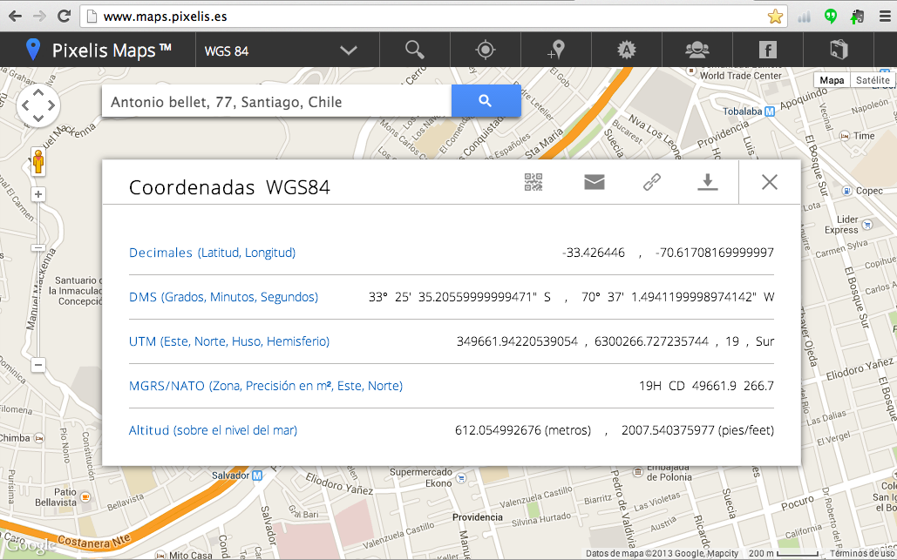
OBTENER COORDENADAS GPS
Volver
al menú
http://www.maps.pixelis.es/
Formato decimal Latitud, Longitud
Siguiente

Slide 21
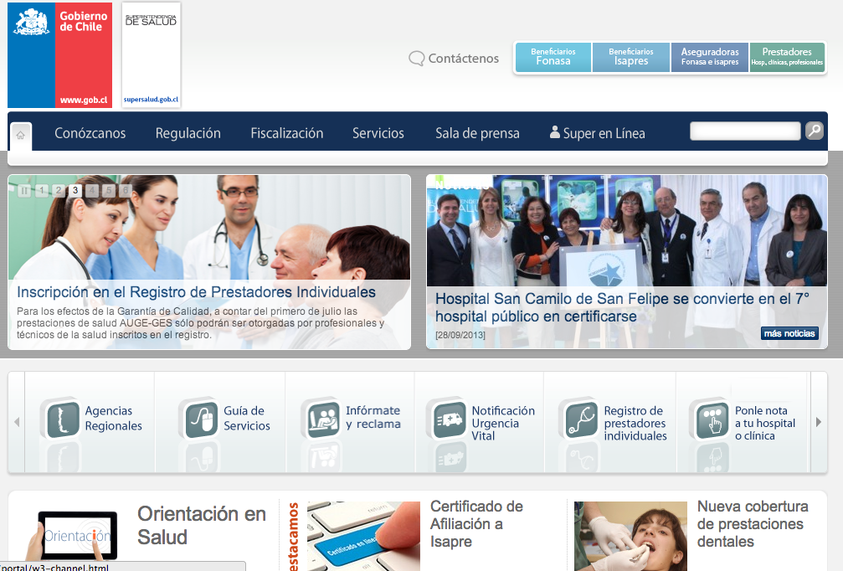
OBTENER CÓDIGO DE PROFESIONAL DE LA SUPERINTENDENCIA DE SALUD
Volver
al menú
http://www.superdesalud.gob.cl/
Siguiente

Slide 22
ALARMAS DE FIZCALIZACIÓN
Volver
al menú
Doble Dirección Técnica
Farmacia sin DT Activo
Alarma de roles de usuarios cruzados (institucionales y No Institucionales)
ALARMAS DE FISCALIZACIÓN
Horario de Funcionamiento sin QF
Farmacia Sin Confirmación de Turnos
Siguiente

Slide 23
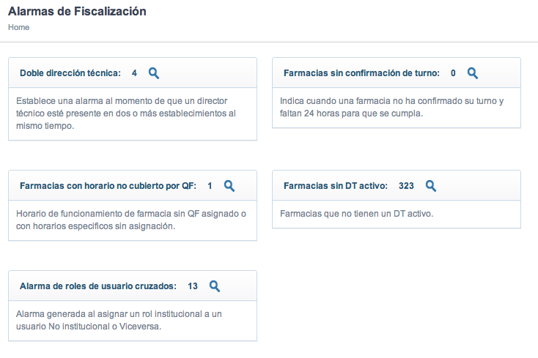
ALARMAS DE FIZCALIZACIÓN CAPTURA
Volver
alarmas
Siguiente

Slide 24
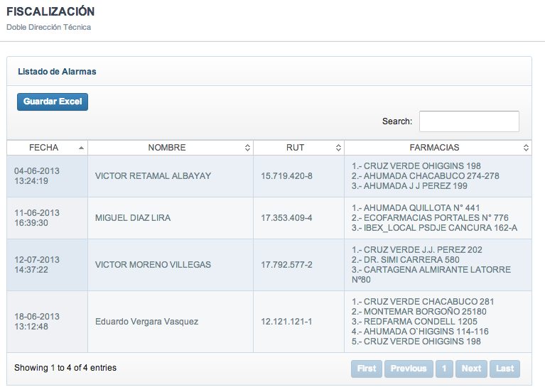
ALARMAS DOBLE DIRECCIÓN TÉCNICA
Volver
alarmas
Siguiente

Slide 25
INFORMES DE GESTIÓN
Volver
al menú
Turnos
Locales de Venta con Mayores Ventas de Talonarios
Planilla Solicitada por Ministerio.
Detalle por día y comuna de realización de turnos
Fármaco Más Dispensado
Top Ten de Oficinas Territoriales.
Top Ten de Fármacos
INFORMES DE GESTIÓN
Farmacias con Más Denuncias
Médicos con Mayores Compras de Talonarios
Top Ten de Farmacias
Top Ten de Médicos con compras de Talonarios
Clasificación de Establecimientos
Médicos con Más Prescripción de Recetas
Consulta a Usuarios
Planilla Solicitada por Ministerio.
Número de Aperturas y Cierres por Comuna y Tipo de Establecimiento.
Consultas por los diferentes usuarios, ej: Farmacias, roles, pacientes, adquirentes.
Top Ten de Médicos con Recetas Prescritas
Conteo de Establecimientos
Situación de Establecimientos
Recetas Denunciadas
Planilla Solicitada por Ministerio.
F. Alopáticas, Homeopáticas, Asistenciales, Botiquines y Almacenes
Planilla Solicitada por Ministerio.
Total de F. Alopáticas que realizan turnos.
Información sobre Todas las Recetas Extraviadas, Robadas y Falsificadas
Siguiente

Slide 26
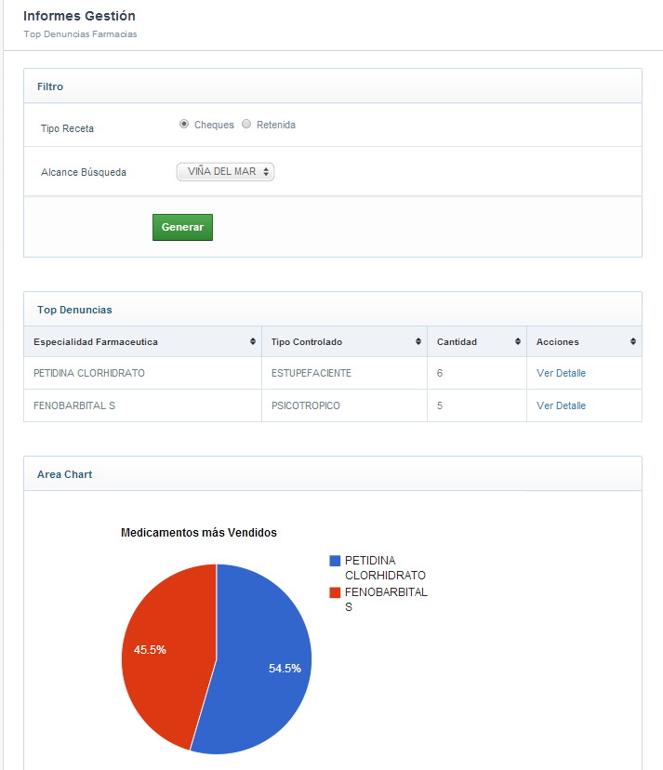
INFORME TOP TEN DE FARMACOS
Volver
informes
Siguiente

Slide 27
FÓRMULA DE CONVERSIÓN DE CORDENADAS GPS DE GRADOS A DECIMALES
Volver
al menú
Grados
Minutos
Segundos
36º
36’
32,97”
36
(36 60)
(32,97 3600)
36,60915833
-1
Resultado suma
- 36,60915833
Resultado final
Siguiente

Slide 28
Volver
al menú
Gracias.
Siguiente

